Slide 1
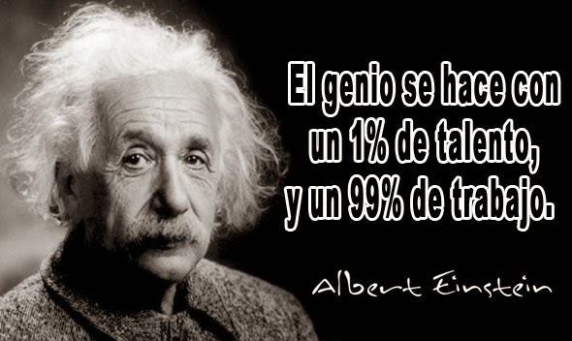
DESARROLLO DE SOLUCIONES WEB
Semana 13

Slide 2
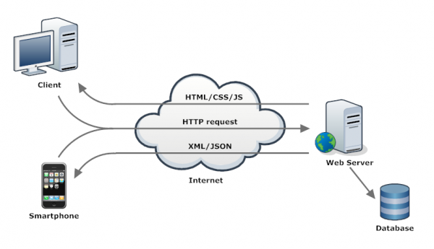
Web Service
Intercambio de datos entre aplicaciones (Interoperabilidad).
Utiliza un conjunto de protocolos y estándares.
La W3C y Oasis son los comités responsables de esta tecnología.

Slide 3
Estándares
Web Services Protocol Stack: Así se le denomina al conjunto de servicios y protocolos de los servicios Web.
XML (Extensible Markup Language): Es el formato estándar para los datos que se vayan a intercambiar.
SOAP (Simple Object Access Protocol) o XML-RPC (XML Remote Procedure Call): Protocolos sobre los que se establece el intercambio.
WSDL (Web Services Description Language): Es el lenguaje de la interfaz pública para los servicios Web.
UDDI (Universal Description, Discovery and Integration): Protocolo para publicar la información de los servicios Web
WS-Security (Web Service Security): Garantiza la autenticación de los actores y la confidencialidad de los mensajes enviados.
REST (Representational State Transfer): arquitectura que, haciendo uso del protocolo HTTP, proporciona una API que utiliza cada uno de sus métodos (GET, POST, PUT, DELETE, etc) para poder realizar diferentes operaciones entre la aplicación que ofrece el servicio web y el cliente.

Slide 4
XML
Siglas en inglés de eXtensible Markup Language ('lenguaje de marcas extensible')
XML da soporte a bases de datos, siendo útil cuando varias aplicaciones deben comunicarse entre sí o integrar información.
Estándar para el intercambio de información.
Estructura de un documento XML
Prologo (opcional): Una declaración XML <?xml version="1.0" encoding="UTF-8"?>
Cuerpo (obligatorio): <Edit_Mensaje>(...)</Edit_Mensaje>
Elementos: Los elementos XML pueden tener contenido (más elementos, caracteres o ambos), o bien ser elementos vacíos.
Atributos: Los elementos pueden tener atributos <Estudiante Mario="come croquetas" tipo="taleno">

Slide 5
<?xml version="1.0" encoding="UTF-8" ?>
<Edit_Mensaje>
<Mensaje>
<Remitente>
<Nombre>Nombre del remitente</Nombre>
<Mail> Correo del remitente </Mail>
</Remitente>
<Destinatario>
<Nombre>Nombre del destinatario</Nombre>
<Mail>Correo del destinatario</Mail>
</Destinatario>
<Texto>
<Asunto>
Este es mi documento con una estructura muy sencilla no contiene atributos ni entidades...
</Asunto>
<Parrafo>
Este es mi documento con una estructura muy sencilla no contiene atributos ni entidades...
</Parrafo>
</Texto>
</Mensaje>
</Edit_Mensaje>

Slide 6
SOAP
SOAP (siglas de Simple Object Access Protocol) es un protocolo estándar que define cómo dos objetos en diferentes procesos pueden comunicarse por medio de intercambio de datos XML.
Ventajas
No esta asociado con ningún lenguaje (Soportado por java, php, .net, python)
No se encuentra fuertemente asociado a ningún protocolo de transporte (cualquier protocolo que transmita texto, puede ser smtp, http, etc.)
Aprovecha los estándares existentes en la industria (xml para mesajes, protocolos smtp, http)
Permite la interoperabilidad entre múltiples entornos (mensajes entre distintas plataformas)
<soap:Envelope xmlns:soap="http://schemas.xmlsoap.org/soap/envelope/"> <soap:Body>
<getProductDetails xmlns="http://warehouse.example.com/ws">
<productId>827635</productId>
</getProductDetails>
</soap:Body>
</soap:Envelope>

Slide 7
WSDL (Web Services Description Language)
Es un protocolo basado en XML que describe los accesos al Web Service
WSDL es el lenguaje propuesto por el W3C para la descripción de Servicios Web y permite describir la interfaz de un servicio web en un formato XML.
El WSDL describe los servicios Web a través de los mensajes que se intercambian entre el proveedor del servicio y el cliente.
Pasos
El cliente al hacer una solicitud al servicio toma la definición del archivo WSDL.
El servidor entrega el fichero WSDL. Este archivo indica a la petición los métodos y propiedades de ese servicio que están disponibles.
El cliente hace la petición en el formato que espera el servidor según las especificaciones del fichero WSDL en el que se dice qué parámetros acepta y de qué tipo.
El servidor entrega el resultado de la consulta.
<?xml version="1.0"?>
<definitions>
<types> ... </types>
<message> ... </message>
<portType> ... </portType>
<binding> ... </binding>
</definitions>

Slide 8
REST
En arquitecturas REST, los servicios no publican un conjunto arbitrario de métodos u operaciones
En REST lo que se publica son recursos.
Cada recurso, posee un identificador único y global (URI)
Cada recurso posee un estado interno, que no puede ser accedido directamente desde el exterior.
Usa los métodos:
GET hace la operación READ.
DELETE hace la operación DELETE.
PUT se usa normalmente para hacer UPDATE.
POST se usa normalmente para hacer CREATE.

Slide 9

PREGUNTAS

